Slide 1
SQL Server 表管理
SQL Server 数据类型
创建表
修改表
删除表
数据完整性

Slide 2
SQL Server 的数据类型
系统提供的数据类型
创建和删除用户定义的数据类型
选择数据类型的指导原则
Notes:
2
重点：
数据类型的概念以及各种系统提供的数据类型；
创建和删除用户定义的数据类型的方法；
难点：
各种系统提供的数据类型的特点和区别。

Slide 3
系统提供的数据类型
数字数据
整型数据：存储整数
小数数据：包含存储在最小有效数上的数据
bigint | 占8个字节，值的范围为 -2⁶³～2⁶³-1
int | 占4个字节，值的范围为 -2³¹～2³¹-1
smallint | 占2个字节，值的范围为 -32768～32 767
tinyint | 占1个字节，值的范围为 0～255
decimal [(p[,s])] | p为精度，最大38； s为小数位数，0≤s≤p
numeric [(p[,s])] | 在SQL Server中，等价于decimal
Notes:
3
重点：
整形数据类型与小数数据类型的特性与作用。
注意：
Decimal和numeric两者的唯一区别在于decimal不能用于带有identity关键字的列。
提问：
1、学生成绩用什么数据类型？ Tinyint
2、decimal(5,2)代表什么？

Slide 4
系统提供的数据类型（续）
数字数据（续）
近似数字数据：表示浮点数据的近似数字
货币数据：表示正的或负的货币值
float [(n)] | 从 -1.79E+308 到 1.79E+308 之间的浮点数字数据；n 为用于存储科学记数法尾数的位数，同时指示其精度和存储大小，1≤n≤53，可精确到第15位小数
real | 从 3.40E+38 到 3.40E+38 之间的浮点数字数据，存储大小为 4 字节；SQL Server 中，real 的同义词为 float(24) ，可精确到第7位小数
money | 占8个字节，值的范围为 -922 337 203 685 477.580 8 ～ +922 337 203 685 477.580 7，被限制到小数点后4位
smallmoney | 占4个字节，值的范围为 -214 748.3648 ～ 214 748.3647
Notes:
4
重点：
近似数字数据类型与货币数据类型的特性与作用。
注意：
FLOAT数据类型可精确到第15 位小数, 每个FLOAT 类型的数据占用8 个字节的存储空间。REAL数据类型可精确到第7 位小数.
货币型数据的默认货币形式是“￥”。
money 和 smallmoney 被限制到小数点后 4 位。如果要求小数点后有更多位，请使用 decimal 数据类型。

Slide 5

系统提供的数据类型（续）
money类型与decimal类型比较
 | 字节数 | 长度(小数点前.小数点后)
money | 8 | 15位.4位
decimal(19,4) | 9 | 15位.4位(千万亿以下)
smallmoney | 4 | 6位.4位
decimal(10,4) | 9 | 6位.4位(百万以下)
decimal(9,4) | 5 | 5位.4位(十万以下)
Notes:
5

Slide 6
系统提供的数据类型（续）
日期和时间数据
数据类型 | 描 述 | 存储空间
date | 1年1月1日~9999年12月31日 | 3字节
datetime | 1753年1月1日~9999年12月31日，精确到最近的3.33毫秒 | 8字节
datetime2(n) | 1年1月1日~9999年12月31日 0~7之间的n指定小数秒 | 6~8字节
datetimeoffset(n) | 1年1月1日~9999年12月31日 0~7之间的n指定小数秒＋/–偏移量 | 8~10字节
smalldateTime | 1900年1月1日~2079年6月6日，精确到1分钟 | 4字节
time(n) | 小时:分钟:秒.9999999 0~7之间的n指定小数秒 | 3~5字节
Notes:
6
重点：
日期时间数据类型与字符数据类型的特性和作用；
char/、varchar属于ASCII字符。Nchar、nvarchar属于Unicode字符型，用于支持国际上非英语语种的字符数据的存储和处理。
难点：
可变长类型的存储空间的分析；
注意： 对可变长类型存储空间的分析难度较高，注意根据学生的课堂反应控制深度；
课堂提问：
为何 char 和 varchar 等类型最多只能存储8000个字符？为何 text 又可以突破这个限制呢？
这是由存储结构决定的。由于行不能跨页（复习第二章的内容），所以限制了char 和 varchar 所能存储字符的数量。而 text 的存储结构不同，它是通过指针将各个数据页联接起来的，所以能突破这个限制。

Slide 7
系统提供的数据类型（续）
字符数据和 Unicode 字符数据
char [(n)] | 存储字符个数为 0～8 000
varchar [(n)] | 存储字符个数为 0～8 000
text | 存储字符个数为 0～2GB
nchar [(n)] | 存储字符个数为 0～4 000
nvarchar[(n)] | 存储字符个数为 0～4 000
ntext | 存储字符个数为 0～1GB
Notes:
7
重点：
日期时间数据类型与字符数据类型的特性和作用；
char/、varchar属于ASCII字符。Nchar、nvarchar属于Unicode字符型，用于支持国际上非英语语种的字符数据的存储和处理。
难点：
可变长类型的存储空间的分析；
注意： 对可变长类型存储空间的分析难度较高，注意根据学生的课堂反应控制深度；
课堂提问：
为何 char 和 varchar 等类型最多只能存储8000个字符？为何 text 又可以突破这个限制呢？
这是由存储结构决定的。由于行不能跨页（复习第二章的内容），所以限制了char 和 varchar 所能存储字符的数量。而 text 的存储结构不同，它是通过指针将各个数据页联接起来的，所以能突破这个限制。

Slide 8
系统提供的数据类型（续）
二进制数据
其他
binary[(n)] | 存储字节个数 0～8 000
varbinary[(n)] | 存储字节个数 0～8 000
image | 存储字节个数 0～2 G
bit | 存储位数据
rowversion (timestamp) | 时间戳
sql_variant | 可存储除 text、ntext、image、rowversion 之外的其他类型
table | 存储函数返回结果
uniqueidentifier | 存储 GUID 以及 UUID
Notes:
8
重点：
二进制数据类型与其他数据类型的特性和作用；
难点：
不同数据类型的区别以及使用场合；
注意： uniqueidentifier 数据类型的相关内容难度较高，注意根据学生的课堂反应控制深度。
说明：
Image用于存储图片、照片等。实际存储的是可变长度二进制数据。
Cursor用于创建游标变量或定义存储过程的输出参数。
Timestamp用于当对表加入新行或修改已有行时，都由系统自动将一个计数器值加到该列。实际上是8字节长的二进制数据。
Uniqueidentifier是全球唯一标识符，是一个16字节长的二进制数据。

Slide 9
选择数据类型的指导原则
若列值的长度相差很大，那么使用变长数据类型
例如某列存储的是人名，地址等
谨慎使用 tinyint 数据类型
虽然节省空间，但扩展性很小
对于小数数据来说，一般使用 decimal 数据类型
可以精确地控制精度
如果行的存储量 超过8 000字节，使用 text 或者 image
若不大于8 000字节，可使用char、varchar或者binary数据类型
不要使用类型为 float 或者 real 的列作为主键
因为它们不精确，所以不适合用于比较
Notes:
9
重点：
确定列的数据类型的一些指导原则。

Slide 10
创建表
数据表
在企业管理器中创建表
在查询分析器中创建表

Slide 11
创建表
数据表
数据库表是组成关系数据库最常见的数据库对象之一。
部件表
ID | 颜色 | 重量
AB123 | Blue | 10.5
CD456 | Red | 8.0
EF789 | Green | 9.25
GH012 | Yellow | 8.0
IJ341 | Blue | 1.0

Slide 12
创建表
设计表的结构：
字段的名称
每个字段的数据类型和宽度
字段是否允许为空
是否有缺省值
是否为标识列
是否为主键、外键
Notes:
12
重点：
创建表的过程以及选项；
表和列的命名规则以及建议的命名约定；
计算列的概念：
创建表时, 用 列名 as ... 的方式创建的都是计算列.
as 后面的表达式是该列的每条记录的值(不能修改, 表达式自动算出列值), 而表达式的计算结果类型也确定了列的数据类型.
Create table employee
(姓名 varchar(20) not null,
工资 decimal(6,2) not null,
津贴 decimal(8,2) not null default 0
总收入 as 工资+津贴
)
或者
Alter table employee
Add 总收入 as 工资+ 津贴
难点：
熟悉创建表时各个选项的意义；
注意：
建议的命名约定作为学生的参考资料，不作为重点；
演示：
使用企业管理器创建表。

Slide 13
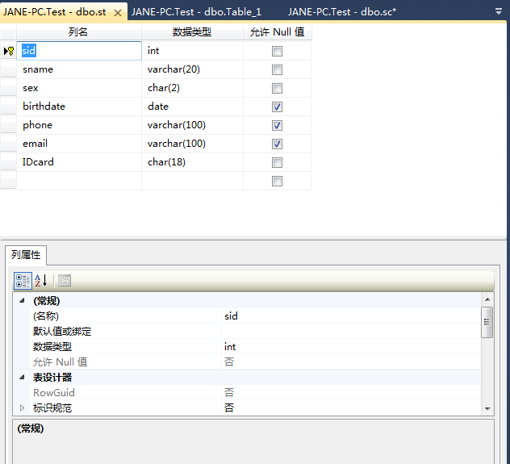
创建表
在企业管理器中创建表

Slide 14
创建表
在查询分析器中创建表
创建表结构的语法
Create Table 表名
（ 列名1 数据类型 [列级约束1]……,
列名2 数据类型 [列级约束1]……,
………….. ,
[表级约束1]…... )；
Notes:
14
重点：
创建表的过程以及选项；
表和列的命名规则以及建议的命名约定；
计算列的概念：
创建表时, 用 列名 as ... 的方式创建的都是计算列.
as 后面的表达式是该列的每条记录的值(不能修改, 表达式自动算出列值), 而表达式的计算结果类型也确定了列的数据类型.
Create table employee
(姓名 varchar(20) not null,
工资 decimal(6,2) not null,
津贴 decimal(8,2) not null default 0
总收入 as 工资+津贴
)
或者
Alter table employee
Add 总收入 as 工资+ 津贴
难点：
熟悉创建表时各个选项的意义；
注意：
建议的命名约定作为学生的参考资料，不作为重点；
演示：
使用企业管理器创建表。

Slide 15
创建表
举例
Column name
Data type
NULL or NOT NULL
CREATE TABLE dbo.Categories
(CategoryID
CategoryName
Description
Picture
int nvarchar(15)
ntext
image
NOT NULL, NOT NULL,
NULL,
NULL)
Notes:
15
重点：
创建表的过程以及选项；
表和列的命名规则以及建议的命名约定；
计算列的概念：
创建表时, 用 列名 as ... 的方式创建的都是计算列.
as 后面的表达式是该列的每条记录的值(不能修改, 表达式自动算出列值), 而表达式的计算结果类型也确定了列的数据类型.
Create table employee
(姓名 varchar(20) not null,
工资 decimal(6,2) not null,
津贴 decimal(8,2) not null default 0
总收入 as 工资+津贴
)
或者
Alter table employee
Add 总收入 as 工资+ 津贴
难点：
熟悉创建表时各个选项的意义；
注意：
建议的命名约定作为学生的参考资料，不作为重点；
演示：
使用企业管理器创建表。

Slide 16
创建表
列名 | 数据类型 | 长度 | 是否允许为空值 | 默认值 | 说明
sid
sname
sex
birthday |  |  |  |  | 必须小于今天
IDCard |  |  |  |  | 必须惟一
phone
email |  |  |  |  | Phone与email不能同时为空
char
6
×
无
主键
varchar
20
×
无
varchar
2
×
男
男，女
smalldatetime
4
×
无
varchar
50
×
无
varchar
20
√
无
varchar
20
√
无
Notes:
16
重点：
创建表的过程以及选项；
表和列的命名规则以及建议的命名约定；
计算列的概念：
创建表时, 用 列名 as ... 的方式创建的都是计算列.
as 后面的表达式是该列的每条记录的值(不能修改, 表达式自动算出列值), 而表达式的计算结果类型也确定了列的数据类型.
Create table employee
(姓名 varchar(20) not null,
工资 decimal(6,2) not null,
津贴 decimal(8,2) not null default 0
总收入 as 工资+津贴
)
或者
Alter table employee
Add 总收入 as 工资+ 津贴
难点：
熟悉创建表时各个选项的意义；
注意：
建议的命名约定作为学生的参考资料，不作为重点；
演示：
使用企业管理器创建表。

Slide 17
创建表
利用企业管理器查看表的信息
利用系统存储过程查看表的信息
Sp_help
Sp_spaceused
Sp_depends
Notes:
17
举例：
Use Pubs
Go
sp_help authors
sp_spaceused authors
sp_depends titles

Slide 18
修改表
在企业管理器中修改表
在查询分析器中修改表

Slide 19
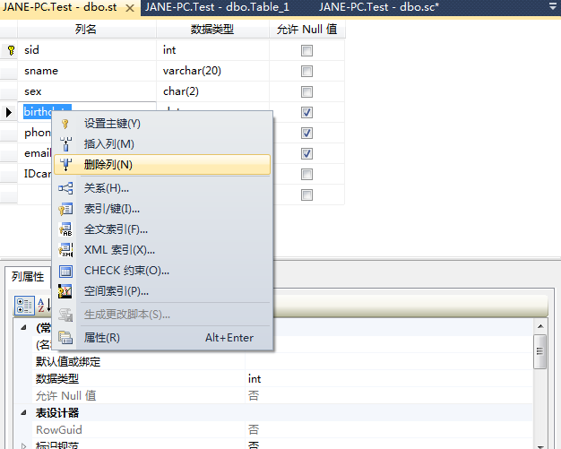
修改表
在企业管理器中修改表
使用企业管理器对表的列进行添加、修改和删除

Slide 20
修改表
使用查询分析器修改表结构
ALTER TABLE <表名>
[ ADD <列名> <数据类型>[约束]]
[ DROP COLUMN <列名>]
[ ALTER COLUMN <列名> <数据类型>[约束]]
[ ADD CONSTRAINT [约束名]]
[ DROP CONSTRAINT [约束名]]

Slide 21
修改表——添加和删除列
添加列
语法：ALTER TABLE 表名
ADD 列名 数据类型 [NULL | NOT NULL]
ALTER TABLE XS
ADD 奖学金等级 tinyint NULL
GO
ALTER TABLE XS
ALTER COLUMN 姓名 char(10)
Go
ALTER TABLE XS
ALTER COLUMN 出身时间 datetime
GO
ALTER TABLE XS
ALTER COLUMN 姓名 char(10)
ALTER COLUMN 出身时间 datetime
GO
Notes:
21
重点：
添加列的语句的语法；
添加列时对已有数据行的处理。
说明：
ALTER TABLE 只允许添加可包含空值或指定了 DEFAULT 定义的列
举例：
alter talbe xs
add IDCard varchar(50) not null
这样是要出错的，必须提供default值，即
alter talbe xs
add IDCard varchar(50) not null default 0
提问：
对于text类型的数据列是不能修改的，怎么办？ 先drop ， 然后再add。

Slide 22
修改表——添加和删除列
删除列
语法：ALTER TABLE 表名
DROP COLUMN 列名 [,…n]
不能删除以下列
正在复制的列
用在索引中的列
用在 CHECK、FOREIGN KEY、UNIQUE 或 PRIMARY KEY 约束中的列
与 DEFAULT 定义关联或绑定到某一默认对象的列
绑定到规则的列
Notes:
22
重点：
删除列的语句的语法；
不能删除的列。

Slide 23
修改表——添加和删除列
ALTER TABLE CategoriesNew ADD Commission money null
添加
Customer_name
Sales_amount
Sales_date
Customer ID
Commission
删除
ALTER TABLE CategoriesNew DROP COLUMN Sales_date

Slide 24
删除表
在企业管理器中删除表
在查询分析器中删除表

Slide 25
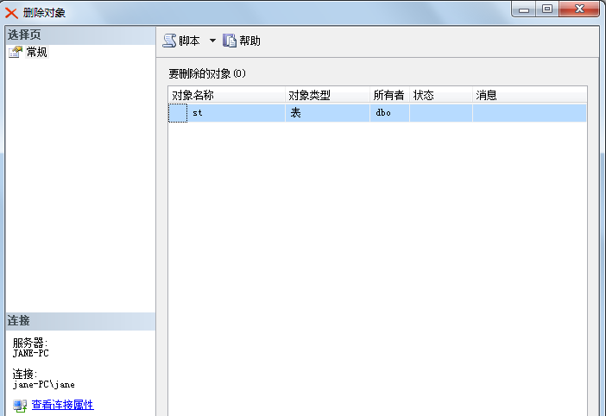
删除表
在企业管理器中删除表
除去对象对话框

Slide 26
删除表
删除表
语法：DROP TABLE 表名
DROP TABLE XS

Slide 27
数据完整性
数据完整性类型
实施数据完整性的途径
定义约束

Slide 28
数据完整性的类型
数据完整性
指的是数据库中存储的数据的正确性、有效性和一致性
数据安全性与完整性的区别
安全性：防止用户非法使用数据库，包括恶意破坏数据和越权存取数据。
完整性：防止合法用户使用数据库时向数据库中加入不合语义的数据。
Notes:
28
重点：
数据完整性的概念以及类型；
域完整性、实体完整性、引用完整性的概念。
域完整性：限制类型、限制格式、限制可能值的范围。
实体完整性：强制表的标识符列或主键的完整性。
引用完整性：引用完整性确保键值在所有表中一致 。

Slide 29
数据完整性的类型
用户定义的完整性 (列)
实体完整性 （行）
参照完整性 (表之间)

Slide 30
数据完整性的类型（1）
实体完整性
是指保证表中所有的记录的唯一。
在SQL中通过PRIMARY KEY、UNIQUE或IDENTITY实现

Slide 31

数据完整性的类型（2）
参照完整性（引用完整性）
在插入或删除数据时，维护表间数据一致性的手段。一般建立在主码（主键）与外部码（外键）之间的关系。
主码
在SQL中通过FOREIGN KEY实现
sno
Sname ……
95001
95002
95003
•
•
•
95010
李敏勇
刘晨
王敏
•
•
•
张立
外码
•
•
•
grade | cno | sno
95 70 88 80 63 | 1 2 1 2 3 | 95001 95001 95010 95010 95010
Student table
SC table

Slide 32
数据完整性的类型（3）
用户定义的完整性
体现实际运用的业务规则。
例如：学生成绩 0~100分
职工年龄 18~60岁
保险金+补贴<基本工资
在SQL中通过check、default、触发器(trigger)等实现

Slide 33
实施数据完整性的途径
约束（constraint）
规则（rule）
默认值（default）
标识列（identity）
触发器（trigger）

Slide 34
约 束
约束的类型
决定使用何种约束
Notes:
34
注意：
加下划线为即将学到的内容。

Slide 35
约束的类型
约束的用途是限制输入到表中的值的范围。约束是实施数据完整性的首选方法
约束的分类
列级约束：只对一列起作用的约束。
表级约束：对表中的多列起作用的约束。

Slide 36
约束的类型
PRIMARY KEY 约束
UNIQUE 约束
DEFAULT 约束
CHECK约束
FOREIGN KEY 约束
级联参考完整性
Notes:
36
重点：
各种约束的语法、示例和使用注意事项。

Slide 37
PRIMARY KEY 约束
PRIMARY KEY约束利用表中的一列或多列数据唯一地标识某一行数据
每个表只有一个PRIMARY KEY约束
PRIMARY KEY约束的值必须是唯一的
不允许有空值
SQL Server中最多可定义 16 列作为主键

Slide 38
PRIMARY KEY 约束
直接在列名后增加关键字 PRIMARY KEY
CREATE TABLE Student
( sno char(5) not null PRIMARY KEY,
sname varchar(20) not null,
…… );
CREATE TABLE sc
(sno char(5) PRIMARY KEY，
cno char(1) PRIMARY KEY，
grade decimal(4,1)) );
创建sc表，其主码为（sno,cno）
? ? ?
×

Slide 39
PRIMARY KEY 约束
在CREATE TABLE语句各列定义的最后加:
PRIMARY KEY(<属性名表>)
CREATE TABLE sc
(sno char(5) ，
cno char(1) ，
grade decimal(4,1),
PRIMARY KEY(sno,cno));
CREATE TABLE sc1
( ……….,
constraint PK_SC PRIMARY KEY(sno,cno));
约束名

Slide 40
删除和添加主键
删除表上已定义的主键
ALTER TABLE SC1
DROP CONSTRAINT PK_SC;
在没有定义主键的表上，加上一个主键
ALTER TABLE SC
ADD CONSTRAINT PK_SC primary key (sno,cno);

Slide 41
UNIQUE 约束
UNIQUE 约束主要被用来确保不受主键约束的列上的数据唯一性。
UNIQUE约束的创建和使用指导：
可以向表中的多列应用 UNIQUE 约束
允许该列存在NULL 值
向现有表应用 UNIQUE 约束时，会验证现有数据

Slide 42
UNIQUE 约束
UNIQUE 与主键约束的区别
UNIQUE 约束主要用在非主键的一列或多列上限制数据惟一的情况，而主键是用于惟一标识一行数据
UNIQUE 约束允许该列上存在NULL值，而主键决不允许出现这种情况
可以在一个表上设置多个UNIQUE 约束，而一个表上只能设置一个主键

Slide 43
UNIQUE 约束
UNIQUE 约束的操作方法
在创建表时定义UNIQUE约束
在已经有数据但没有重复值的列或列的集合上添加UNIQUE约束
修改或删除表上已定义的UNIQUE约束

Slide 44
创建UNIQUE 约束
在创建表时定义UNIQUE约束
CREATE TABLE test1
( …. ,
tname varchar(20) unique,
tmount int );
CREATE TABLE test1
(…. ,
tname varchar(8) constraint UNIQ_ TNAME unique,
tmount int );
列级UNIQUE约束

Slide 45
创建UNIQUE 约束
在创建表时定义UNIQUE约束
CREATE TABLE test2
( even_id int primary key,
even_name char(20),
even_type char(20),
even_time datetime,
)
要求：
在even_type和
even_time上共同
建立惟一约束
CONSTRAINT UNIQ_EVEN UNIQUE(even_type,even_time)
表级UNIQUE约束

Slide 46
添加和删除UNIQUE 约束
向 test1表中的 tname 列添加 UNIQUE 约束
ALTER TABLE test1
ADD CONSTRAINT UNIQ_ TNAME UNIQUE (tname)
删除表上已定义的UNIQUE约束
ALTER TABLE test1
DROP CONSTRAINT UNIQ_ TNAME

Slide 47
DEFAULT 约束
如果一个列的值在 插入时没有指定，DEFAULT 约束将自动输入一个值，可以是预先指定的常量、NULL 或者一个系统函数运行时的值
语法：
[CONSTRAINT 约束名] DEFAULT 约束表达式
Notes:
47
重点：
DEFAULT 约束的作用；
创建 DEFAULT 约束的语法；
应用 DEFAULT 约束时的注意事项；
演示：
DEFAULT 约束的效果。

Slide 48
DEFAULT 约束
应用 DEFAULT 约束的几种情况
在创建表时使用default属性
CREATE TABLE userInfo
( ... …
country varchar(50) not null DEFAULT ‘China’ ,
… …
)
为已经创建好的表添加default属性
USE Northwind ALTER TABLE dbo.Customers ADD CONSTRAINT DF_contactname DEFAULT 'UNKNOWN' FOR ContactName
Notes:
48
重点：
DEFAULT 约束的作用；
创建 DEFAULT 约束的语法；
应用 DEFAULT 约束时的注意事项；
演示：
DEFAULT 约束的效果。

Slide 49
CHECK 约束
CHECK约束通过检查输入表列的值来维护值域的完整性。
CHECK约束通过对一个逻辑表达式的结果进行判断来对数据进行检查。
age int CHECK(age>=18 and age<=65)
可在一列上设置多个CHECK约束，一个CHECK约束可应用多个列。

Slide 50
CHECK 约束
CHECK约束的操作方法
在创建表时定义CHECK约束
在已经建立的表上添加CHECK约束
修改或删除表上已定义的CHECK约束

Slide 51
创建CHECK 约束
在创建SC表时定义CHECK约束
Create Table SC
( sno char(5) not null,
cno char(1) not null,
grade decimal(4,1)
primary key (sno,cno));
列级CHECK约束
check(grade>=0 and grade<=100),

Slide 52
创建CHECK 约束
Create Table SC
( sno char(5) not null,
cno char(1) not null,
grade decimal(4,1),
primary key (sno,cno),
check(grade>=0 and grade<=100));
Create Table SC
(……..,
constraint chk_gmk check(grade>=0 and grade<=100));
列级CHECK约束

Slide 53
创建CHECK 约束
Create Table Student
( sno char(5) not null,
birthdate datetime not null
schooldate datetime not null ,
primary key (sno),
);
列级CHECK约束
check(birthdate < getdate()),
check(birthdate < schooldate),
表级CHECK约束

Slide 54
添加和删除CHECK 约束
删除SC表中的 CHECK 约束
ALTER TABLE SC
DROP CONSTRAINT chk_gmk
向SC表中添加CHECK 约束
ALTER TABLE SC
ADD CONSTRAINT chk_gmk
check(gmark>=0 and gmark<=100)

Slide 55
CHECK 约束
应用CHECK 约束的注意事项
一个表可以定义多个CHECK约束，一个列上只允许创建一个列级CHECK约束。
列级 CHECK 约束只能引用被约束的列，表级 CHECK 约束只能引用同一表中的列。
Notes:
55
重点：
定义 CHECK 约束的示例。
注：
上面的check是列级的约束，还可以创建表级的约束
Alter table Employees
Add
Constraint ck_hiredate
Check(hireDate > BirthDate)

Slide 56
FOREIGN KEY 约束
应用FOREIGN KEY约束主要用来维护两个表之间的一致性关系。
当一行新的数据加入到表格中，或对表格中已经存在的外键上的数据进行修改时新的数据取值必须：
存在于另一张表的主键上
为NULL
当主键所在表的数据被另一张表的外键引用时，用户无法对主键的数据进行修改或删除。

Slide 57
FOREIGN KEY 约束
创建一个新的 employee 表，并向该表中的 dno列添加 FOREIGN KEY 约束
CREATE TABLE employee
(eno char(4) not null PRIMARY KEY,
ename char(8) not null,
sex char(2) not null,
age integer,
marry char(1),
title char(10),
dno char(2) REFERENCES department(dno));
FOREIGN KEY约束

Slide 58
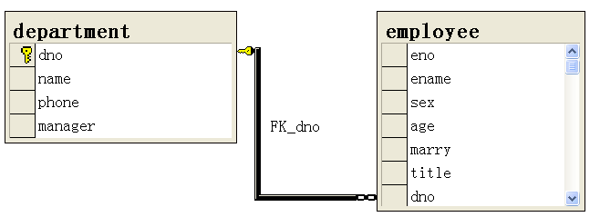
FOREIGN KEY 约束
表employee和department的参照关系
父表
子表
Notes:
58
CREATE TABLE department
(dno char(2) PRIMARY KEY,
name varchar(20),
phone char(14),
manager char(8));
CREATE TABLE employee
(eno char(4) PRIMARY KEY,
ename char(8),
sex char(2),
age integer,
marry char(1),
title char(10),
dno char(2) REFERENCES department(dno));
INSERT INTO department values('01','技术科','88090121','1002');
INSERT INTO department values('02','设计所','88090122','1010');
INSERT INTO department values('03','车间','88090123','1004');
INSERT INTO department values('04','销售科','88090124','1101');
INSERT INTO employee values('1002','胡一民','男',38 ,'1','工程师','01');
INSERT INTO employee values('1004','王爱民','男',60 ,'1','高工','03');
INSERT INTO employee values('1005','张小华','女',50 ,'1','工程师','02');
INSERT INTO employee values('1010','宋文彬','男',36 ,'1','工程师','01');

Slide 59
FOREIGN KEY 约束
CREATE TABLE employee
(eno char(4) not null PRIMARY KEY,
ename varchar(8) not null,
sex char(2) not null ,
age int,
marry char(1),
title char(10),
dno char(2),
FOREIGN KEY (dno) REFERENCES department(dno));
FOREIGN KEY约束
注意：说明dno为employee的外键时， department中的dno必须已被说明为主键。

Slide 60
FOREIGN KEY 约束
CREATE TABLE employee
(eno char(4) not null PRIMARY KEY,
ename varchar(8) not null ,
sex char(2) not null ,
age int,
marry char(1),
title char(10),
dno char(2),
CONSTRAINT FRNKEY_DNO
FOREIGN KEY (dno) REFERENCES department(dno));
FOREIGN KEY约束

Slide 61
FOREIGN KEY 约束
删除表上已定义的外键
ALTER TABLE EMPLOYEE
DROP CONSTRAINT FRNKEY_DNO;
在没有定义外键的表上添加外键
ALTER TABLE EMPLOYEE
ADD CONSTRAINT FRNKEY_DNO
FOREIGN KEY (dno)
REFERENCES department(dno);

Slide 62
FOREIGN KEY 约束
FOREIGN KEY约束的默认实现策略
向外键所在表（employee）插入一行新元组，如输入外键的值不满足参照完整性约束规则，则系统拒绝。
修改外键所在表（employee）的元组，如所修改外键的值不满足参照完整性约束规则，则系统拒绝。
修改或删除父表（department）的主键，仅当子表(employee)中没有任何元组外键值与其相同时，系统才执行删除操作，否则拒绝。

Slide 63
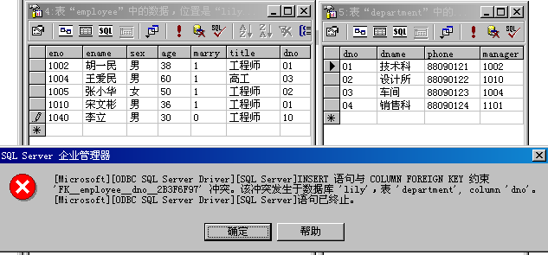
FOREIGN KEY 约束
向外键所在表（employee）插入一行新元组

Slide 64
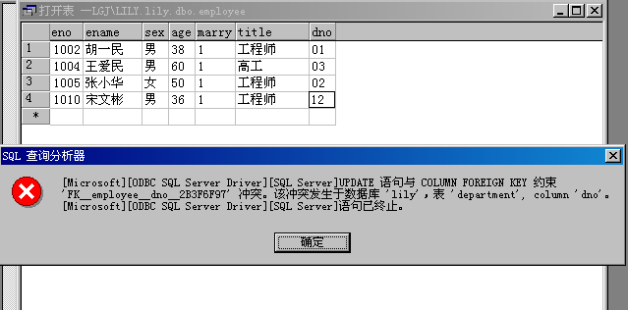
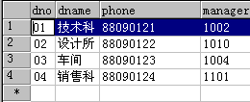
FOREIGN KEY 约束
修改外键所在表（employee）的元组

Slide 65
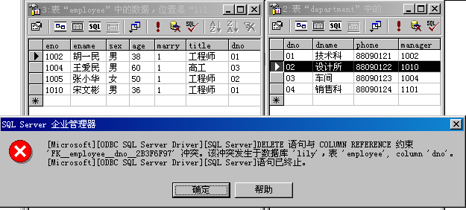
FOREIGN KEY 约束
删除父表（department）的主键dno

Slide 66
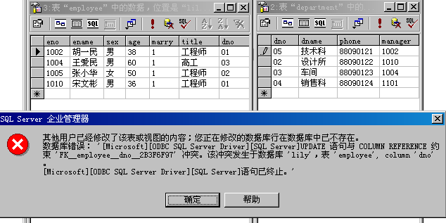
FOREIGN KEY 约束
修改父表（department）的主键dno
01

Slide 67
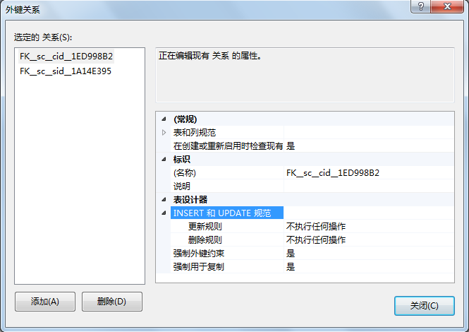
级联引用完整性
允许对父表某元组主键值删除或更新操作，相应外键所在表的具有该外键值的元组也将被删除或更新，保证参照完整性。
默认情况下，没有级联。

Slide 68
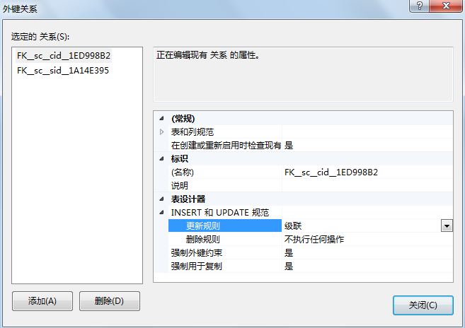
级联引用完整性

Slide 69
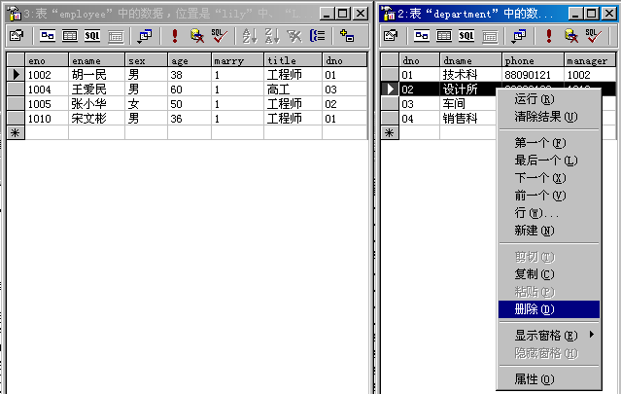
级联引用完整性
删除级联

Slide 70
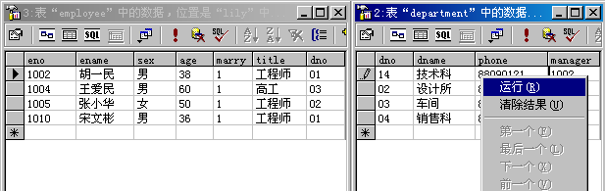
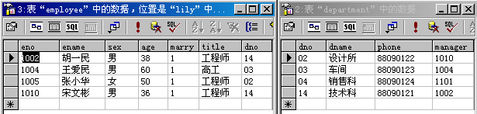
级联引用完整性
更新级联
01
另见P198例及P200使用关系图管理外键约束

Slide 71
决定使用何种约束
完整性类型 | 约束类型 | 描述
域 | DEFAULT | 如果在INSERT语句中未显式提供 值，则指定为列提供的值
 | CHECK | 指定列中可接受的数据值
 | REFERENTIAL (通常使用外键) | 基于其他表中的列的值，指定可接受的用于更新的数据值
实体 | PRIMARY KEY | 惟一标识每一列，确保用户没有输入重复的值。同时创建一个索引以增强性能。不允许空值
 | UNIQUE | 确保在非主键列中不输入重复值，并创建一个索引以增强性能。允许空值
引用 | FOREIGN KEY | 定义一列或多列的值与同表或其他表中主键的值匹配
 | CHECK | 基于同表中其他列的值，指定列中可接受的数据值
Notes:
71
重点：
各种约束的概念以及相应的用途；
难点：
各种约束的区别以及如何根据情况选用不同的约束；
课堂提问：
为什么说约束是强制数据完整性的首选方法？
因为它符合 ANSI 标准，可以获得最大的兼容性，而且在一般情况下功能足够了。
全称是:American National Standard Institite 中文译名: 美国国家标准协会
不同的国家和地区制定了不同的标准，由此产生了 GB2312, BIG5, JIS 等各自的编码标准。这些使用 2 个字节来代表一个字符的各种汉字延伸编码方式，称为 ANSI 编码。在简体中文系统下，ANSI 编码代表 GB2312 编码，在日文操作系统下，ANSI 编码代表 JIS 编码。
由于美国在计算机早起发展中一直处于领先地位，因此ANSI的很多标准已经成为事实上的国际标准。其中常见的ANSI ASCII字符编码几乎为所有的编码方式所兼容。

Slide 72
使用 Identity 属性
使用 Identity 属性的要求
每个表只能有一个标识列
只用在 integer、numeric 和 decimal数据类型上。若用于 numeric，小数位数必须为0
标识列不能进行更新操作
标识列不允许空值
Notes:
72
重点：
Identity 属性的概念和使用上的限制；
在查询中使用关键字 IDENTITYCOL 指代表的标识列；
注意：
提醒学生，应估计表中可能具有的行的数目，来确定标识列的数据类型。

Slide 73
回 顾
掌握创建和管理数据库表的方法
掌握数据完整性控制，理解表间关系和约束
能根据关系图，完成数据类型以及数据库表的设计

